Slide 1


Slide 2


بسم الله الرحمن الرحیم
مدرس: حمیده عاشوری
رشته گرافیک
مقطع کاردانی
درس تجزیه و تحلیل آثار گرافیکی

Slide 3
جلسه چهارم مجازی
عنوان مبحث: ریتم و حرکت در آثار گرافیکی

Slide 4
ریتم (ضرباهنگ) به فرایند تکرار شونده ای اطلاق می شود که با نظمی مشخص و بر اساس معیارهای حسی و نیز روابط ریاضی دسته بندی می شود. ریتم فقط عنصر یا عامل بصری نیست، بلکه در نظم کلی حاکم بر جهان هستی و کائنات حضور آن محسوس است. انسان نیز از گذشته های دور با تحولات و دگرگونی های منظم و ریتمیک طبیعت ارتباط داشته و خود را با آن وفق داده است. طبیعت سرشار از مثال ها و نمونه هایی است که مفهوم ریتم را توضیح می دهد
یکی از مشخصه های طبیعت و زندگی، حرکت و تغییر است و جهان پیرامون ما ازتحرکی درونی برخوردار است. ما نیز به عنوان جزئی از این طبیعت دائم در حال تغییرمی باشیم و تحمل یک وضعیت ثابت برایمان دشوار است. به طوری که حتی در حالت خواب نیز وضعیت مان را تغییر می دهیم. به همین دلیل هنرمندان از دیرباز علاقه مندبه بیان و ثبت حرکت در آثارشان بودند و این امر به شیوه های مختلف در آثار هنری به چشم می خورد

Slide 5
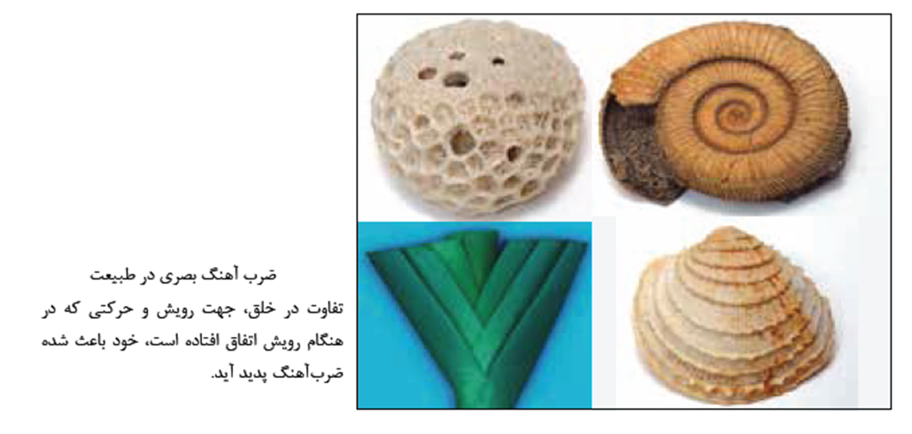
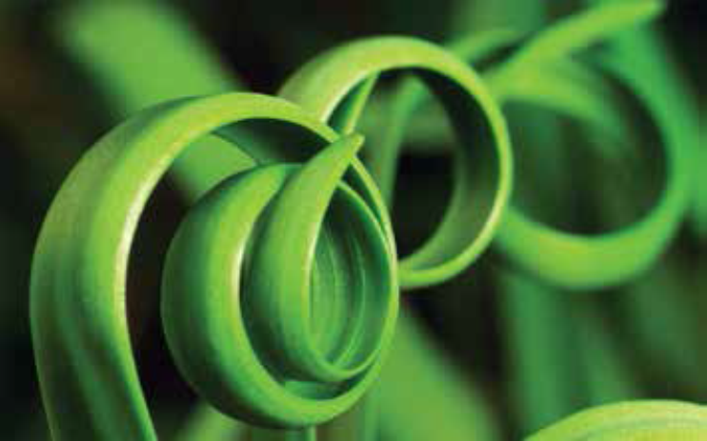
زندگی و مرگ و تداوم آن از نسلی به نسلی دیگر به صورت حرکتی ریتمیک ادامه دارد. حرکت ریتمیک ضربان قلب با هماهنگی تمام، استمرار زندگی را سبب می شود و حرکت منظم و ریتم دستگاه تنفس، زنده ماندن بدن فرد را تضمین می کند. در استخوان بندی و نسبت بین اندازه استخوان ها در قفسه سینه، مهره ها، انگشتان و دیگر قسمت ها روابط ریتمیک برقرار است. در ساختار صدف و حلزون، در نقش و نگار پوست خزندگان و برخی دیگر از جانوران و در گلها و گلبرگ ها و برگ درختان هم می توان ریتم را مشاهده کرد و ستارگان نیز طبق قاعده ای منظم با نظمی ریتمیک در حرکت می باشند. حرکت امواج دریا و موج آب در استخر و آبگیرها، شکلی ریتمیک دارد. دانه های برفی که از آسمان می بارند، راه رفتن چهارپایانی مانند آهو و گوزن و اسب، اثر نسیم بر شاخه ها و مثال های بی شمار دیگر همه حرکت هایی ریتمیک در طبیعت می باشند.

Slide 6
تکرار یکنواخت:
این نوع ریتم از شکل ها و فرم هایی مشابه که از نظر اندازه، جهت، فاصله و موقعیت یکسان هستند به وجود می آید که به دلیل نداشتن تنوع، برای مخاطبان آثار هنری خسته کننده خواهد بود. تکرار یکنواخت را به طور مستمر و مداوم در ضربان قلب انسان می بینید.
تکرار متناوب:
در این نوع ریتم تکرار یک عنصر بصری با تغییراتی همراه است که پیگیری ادامه ریتم و تغییرات آن برای مخاطب بسیار جالب است. این نوع ریتم در طبیعت در تغییر فصل های سال، گردش شب و روز و... دیده می شود.

Slide 7
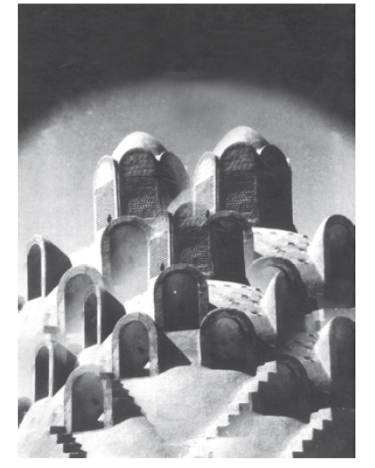
تکرار تکاملی:
در این نوع ریتم تکرار عنصر بصری درطول مسیر با نوعی رشد و تکامل نیزهمراه خواهد بود. این نوع ریتم در طبیعت در رشد گیاهان، تشکیل رودخان ههای بزرگ از یه هم پیوستن نهرهای کوچک و هم چنین حرکت و تغییر ماه
از هلال باریک تا قرص ماه دیده می شود
تکرار موجی:
این نوع ریتم از حرکت منحنی سطوح و خطوط به وجود آمده و از نوعی تناوب هم برخوردار است.

Slide 8
ریتم و حرکت دو عنصر جدا نشدنی هستند. ریتم از کلمه ای یونانی به معنای جریان داشتن مشتق شده است. حرکت زمانی ایجاد می شود که عنصر یا پدیده ای در بستر زمان یا مکان تکرار شود و ریتمی به وجود آید. به بیان دیگر، حرکت منتج از ریتم است و ریتم در بطن حرکت موجودات عالم نهفته است.

Slide 10
ریتم در هنرهای تجسمی عبارت است از تکرار، تغییر و حرکت عناصر بصری در فضای تجسمی یا تکرار هرگونه شکل، رنگ و موقعیت و حرکت شبیه به هم طبق نظمی معین به طوری که هماهنگی و وحدت بین اجزای تصویر وجود داشته باشد. به عنوان مثال اگر همه ی فرم های موجود در یک کادر با شکل و اندازه های متفاوت هم رنگ باشند در آن ریتم در رنگ وجود دارد.
شکل های هم اندازه، تکراری یا خیلی شبیه به هم ریتم در اندازه را به وجود می آورند.

Slide 11
جوهر و مفهوم اصلی ریتم در هنرهای مختلف تفاوتی ندارد. ریتم در موسیقی، سینما، شعر و ادبیات، هنرهای تجسمی و گرافیک پدیده ای همسان است. انسان از همان ابتدای زندگی جنینی به ضربان قلب و صدای تنفس مادر خو می گیرد و پس از تولد، ریتم تنفس و صدای قلب خود را همواره به همراه دارد و بعد به تبعیت از آن، به صداهای ریتمیک انس می گیرد و نام آن را موسیقی می گذارد.
وجود ریتم در موسیقی و هر هنر دیگری برای انسان خوشایند و مطلوب است که به او لذت می بخشد و حس زیبایی شناسی او را تحریک می کند. ریتم های بسیار ساده، مثلا تکرار یک نت در موسیقی با فاصله زمانی ثابت عامل لذتی عمیق نیست.
ریتم یکنواخت و منظم خیلی زود خسته کننده می شود. اما وقتی موسیقیدانی به این تکرارها روال پیچیده تری می دهد، احتمالا صداهای دلنشین تری از تکرار ساده یک نت به گوش شنونده می رسد؛ درست به همان ترتیب که طراح گرافیک ماهری می تواند با تعدادی دایره یا مربع ترکیب چشم نواز و موزونی را پدید آورد.

Slide 12
ریتم در آثار گرافیک کیفیت و جلوه های مختلفی دارد و اصولا در سطح به صورت دو بعدی و در حجم به صورت سه بعدی ایجاد می شود.
جلوه های ریتم ممکن است کاملا به صورت دو بعدی در سطح مطرح شوند یا بعد کاذب سه بعدی را ایجاد کنند.
هنرمند خوشنویس هم در خوشنویسی و خطاطی به ریتم توجه می کند. در خوشنویسی با خطوط کوفی، نسخ، ثلث، تعلیق، دیوانی، نستعلیق، شکسته نستعلیق و طغری جلوه های موزونی از ریتم به چشم می خورد. ریتم در طراحی حروف برای طرح های گرافیکی معاصر نیز یکی از عوامل مهمی است که باید طراح در نظر داشته باشد و از آن برای تعیین مقیاس ها، انتخاب رنگ ها، اجرای طرح و سامان دادن کلی به آن استفاده کند.
ارجح است هنگام طراحی حروف و نیز طراحی آرم و لوگوتایپ از گرید استفاده شود که برای دستیابی به ریتم موزون عامل موثری است.

Slide 13
استفاده از فنون و روش های بصری می توان برخی ویژگی های بصری را به صورت کاذب به وجود آورد؛ مثلا، با ترسیم یا نقاشی جزئیات بسیار ریز روی سطح کاغذ این توهم به وجود می آید که صفحه کاغذ بافت دارد و با استفاده از فن سایه روشن و پرسپکتیو تصویر برجسته به نظر می آید.
گاهی ممکن است به علت ریتم و آهنگ موجود در اثری گرافیکی، حالت «حرکت» را به آن نسبت دهیم. دیدن همواره توام با حرکت است و چشم انسان با نگاه های سریع به نقاط مختلف یک تصویر یا یک اثر گرافیک را می بیند و بررسی می کند و در واقع عمل دیدن از طریق همین نگاه های سریع به نقاط مختلف انجام می گیرد

Slide 14
عوامل متعددی در تقدم نگاه کردن به بخش های مختلف صفحه یا اثر گرافیکی مقابل چشم دخالت دارند:
الف) اگر کادری که چشم به آن می نگرد، مستطیل عمودی باشد، نخستین قسمتی از داخل کادر که چشم متوجه آن می شود و دیدن را از آن نقطه شروع می کند، سطحی در قسمت بالایی داخل کادر است که از بالا و چپ و راست به یک فاصله باشد.
ب) اگر اثر نوشتاری باشد، هدایت جهت نگاه بیننده مهم است. چشم برای دیدن اثر نوشتاری به منطقه شروع سطرها و نیز از بالا به پایین گرایش و عادت دارد.
ج) رنگ عامل بسیار موثری در هدایت نگاه است. رنگ گرمی که اطراف آن را رنگ های تیره سرد احاطه کرده باشد، در هر بخشی از داخل کادر قرار بگیرد فورا توجه چشم را به خود جلب می کند.
د) شکل نیز در هدایت چشم در نقاط مختلف کادر اثر گرافیک موثر است. وقتی انسان به چاقو می نگرد، حرکت از طرف دسته به تیغه است و اگر به یک خودکار یا خودنویس نگاه کند، حرکت از قسمت انتها به طرف نوک قلم است؛ اگر به نیمرخ صورت بنگرد، حرکت از پشت سر به طرف جلوی صورت و بینی است؛

Slide 15
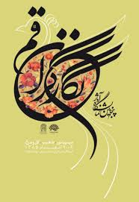
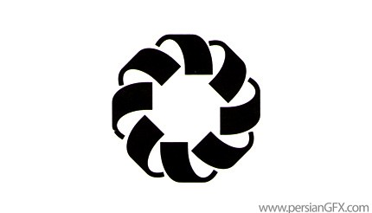

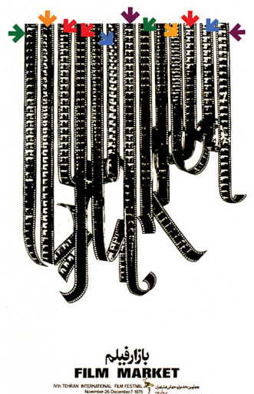
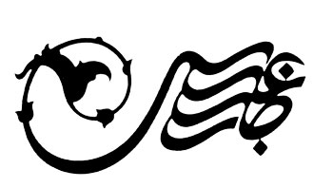

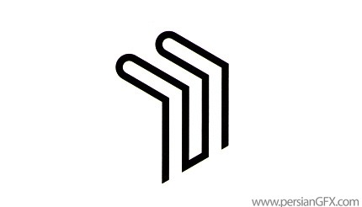

Slide 16
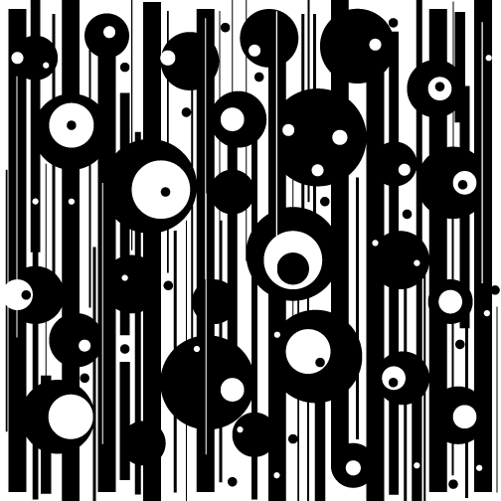
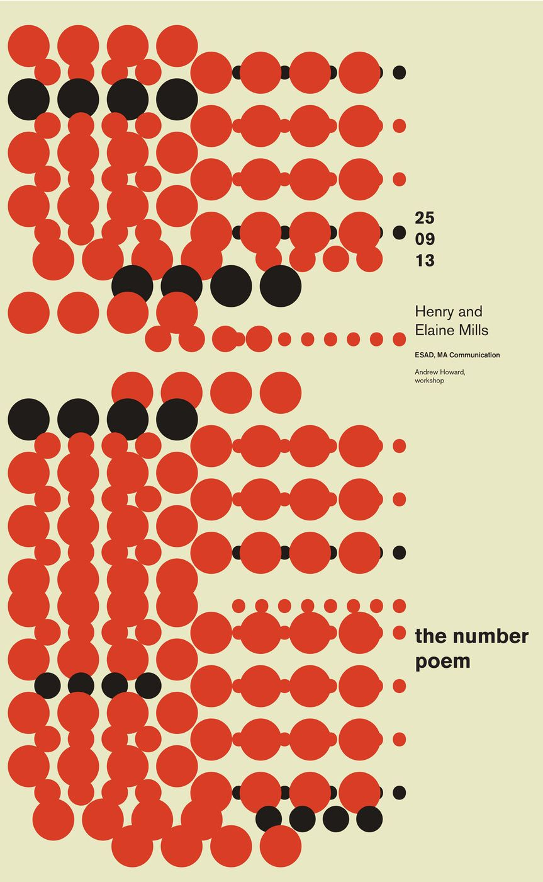
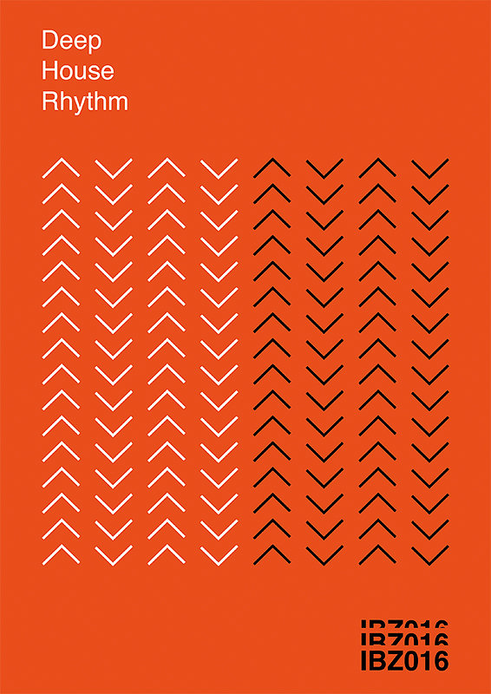
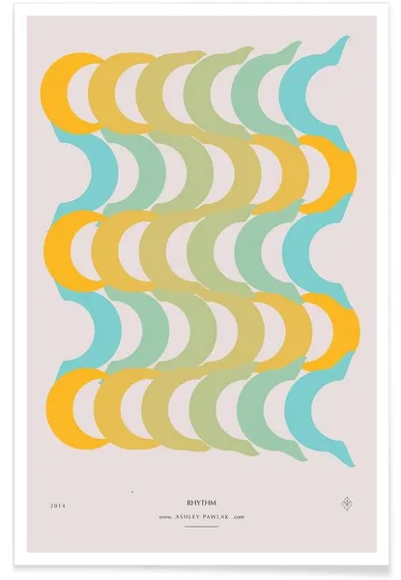

Slide 17
خلاصه مطالب:
فرایند تکرارشونده با نظمی مشخص و بر اساس معیارهای حسی
وجود ریتم در جهان هستی و کائنات
ارتباط ریتم و حرکت
مفهوم ریتم در هنرهای مختلف
ریتم در آثار گرافیکی
استفاده از خوشنویسی و تایپوگرافی برای ایجاد ریتم
عوامل موثر در تقدم نگاه کردن به بخش های مختلف صفحه یا اثر گرافیکی

Slide 18
سپاس از توجه شما

